Slide 1
ГЕРОЙ
ЗЕМЛИ
МЫТИЩИНСКОЙ
Подготовила:
Абрамян А.П.

Slide 2
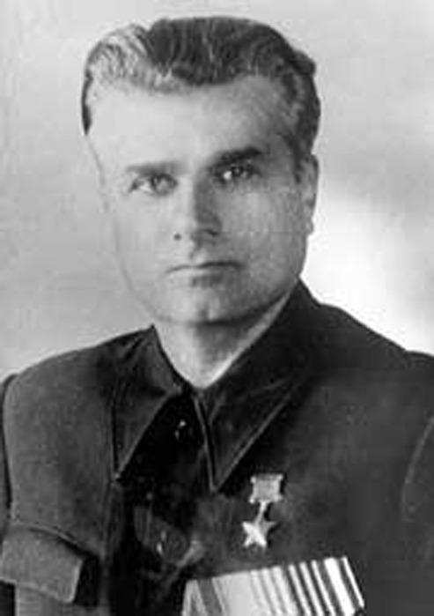
Иван
Константинович
ШАУМЯН
1910-1992гг.

Slide 3
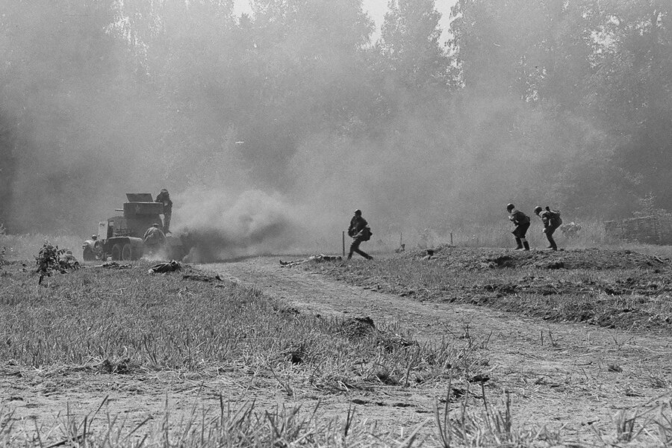
Командир отделения взвода химической защиты 120-го стрелкового полка
69-й стрелковой дивизии 65-й армии Центрального фронта, сержант. Герой Советского Союза.

Slide 4
На фронте он не только ставил дымовые завесы, но и обеспечивал ракетами освещение переднего края в ночное время. Сержант Шаумян не раз вступал в схватку с врагом, принимал командование на себя и выходил победителем.

Slide 5
Главный свой подвиг Шаумян совершил в октябре
1943 года,когда части 69- й Краснознаменной дивизии вышли к Днепру. Он умело поставил дымовую завесу и войско переправилось.

Slide 6
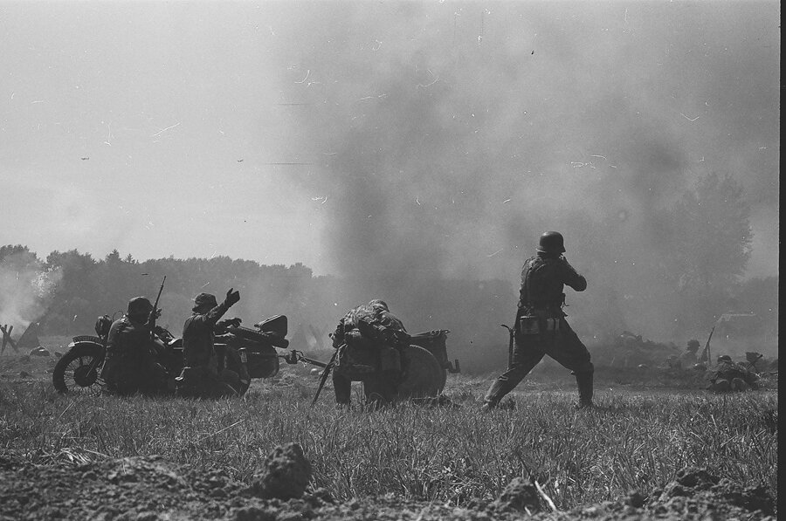
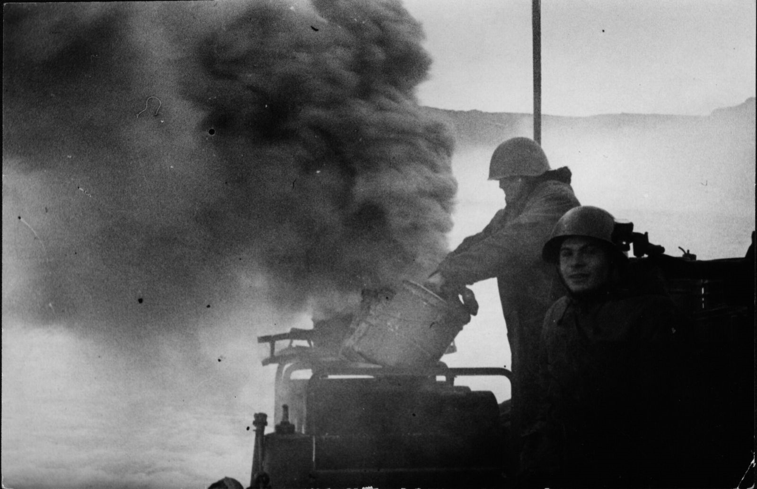
Атака стрелкового полка под прикрытием дымовой завесы

Slide 7
После войны стал кандидатом сельскохозяйственных наук. С 1961-1975 год был директором НИИ овощного хозяйства в городе Мытищи, вел активную общественную работу

Slide 8
СПАСИБО ЗА ВНИМАНИЕ!

